Slide 1













팀 데이트릭스 · 팀장 최나현
팀원 남연서, 김규현, 변진호 · 제출일 2026.10.14

Slide 2

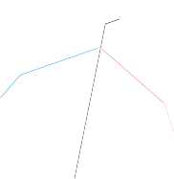








목차
1
팀 소개 및 대회 개요
2
미션 1 - 신고자 성별 분류
3
미션 2 - 신고자 / 119대원 화자 분류
4
미션 3 - 환자 증상 인식
5
종합 결과 및 계산 효율성
6
사회 안전 시사점
7
한계 및 향후 과제
2

Slide 3
01
팀 소개 및 대회 개요
3

Slide 4



01
팀 소개
팀명
데이트릭스
“성능 수치뿐 아니라,
그 수치가 왜 나왔는지까지
분석하자”
최나현
남연서
김규현
변진호
팀장
팀원
팀원
팀원
* 학교 제공 GPU 서버 (RTX 3080 10GB, i7-13700K, RAM 128GB), Colab 병행 사용
4

Slide 5
01
대회 개요
대회 정보
데이터
2026 데이터 + AI 크리에이터 캠프 대학부
예선 : 8/20 ~ 10/14
본선 : 10/28
과제 : 119 응급 통화 분석 (미션 3개)
데이터 : AI-hub 위급상황 음성/음향(고도화) - 119 지능형 신고접수 음성 인식데이터
Training 29,200, Validation 3,640
통화별 구성 : wav 음성 + json (발화 구간, 화자, 전사 텍스트 등)
데이터 특성
원본 음질 | 발화 길이 | 비식별화 처리
원본 8kHz 전화망 대역 | 중앙값 약 1.45초 2.5초 초과는 약 26% | 개인정보 구간이 신호로 치환됨 (전화 발화의 약 12%)
5

Slide 6
01
미션 구성과 평가 방식
항목 | Mission 1 | Mission 2 | Mission 3
과제 | 신고자 성별 분류 | 신고자/119대원 화자 분류 | 환자 증상 인식
입력 | 오디오 | 발화 구간 오디오 | 통화 전사 텍스트
출력 | gender | speaker (0=대원, 1=신고자) | 9개 증상 멀티라벨
평가 지표 | Accuracy | Accuracy | 클래스별 F1의 macro 평균
제출 CSV | audio file name, gender | audio file name, startAt, endAt, speaker | label file name, symptom
최종 모델 | ECAPA-TDNN + 로지스틱 회귀 | WavLM-base 12층 fine-tuning | KLUE-RoBERTa + KcELECTRA 앙상블 (백본 2종 × seed 3개)
python inference.py --audio_dir --label_dir --ckpt_path --output 1회 실행으로 미션별 결과 CSV 생성
6

Slide 7
02
미션 1. 신고자 성별 분류
7

Slide 8
02
문제 정의
정답(gender)은 신고자의 성별이므로, 통화에서 신고자 발화만 골라 통화 단위로 판별합니다
통화 원본 · 예시 통화의 앞 35초 (라벨 JSON의 startAt · endAt · speaker)
▼ 두 화자 발화가 겹치는 구간
119대원
신고자
0s
5s
10s
15s
20s
25s
30s
35s
speaker=1 구간만 추출 → 16kHz 변환 → 0.3초 미만 제외
추출 결과
발화별 임베딩 → 통화 벡터 1개 → F / M 예측 1개
평가
입력 제한
제출 방식
지표: Accuracy (통화 단위)
제출 CSV: audio file name, gender
사용: 음성 + startAt · endAt · speaker
gender는 정답으로만 사용
python inference.py 1회 실행
인터넷 없이 로컬 가중치로 동작
8

Slide 9
02
데이터 분석
성비 불균형이 작고 발화가 짧은 8kHz 전화 음성 → 관찰을 설계에 바로 반영
29,200
학습 통화 수
Validation 3,640통화
53 : 47
여성 : 남성
F 15,542 : M 13,658
1.49초
신고자 발화 중앙값
통화당 합계 중앙값 약 30초
8kHz
원본 샘플레이트
통화 평균 약 75초
성별 비중 (통화 단위, %)
관찰 → 설계 결정
여성 53 : 남성 47로 고른 편
클래스 가중치 · 증강 없이 진행
신고자 발화 중앙값 1.49초로 짧음
발화를 모아 통화 단위로 판단
원본 8kHz, 사전학습 모델은 16kHz
16kHz로 리샘플링해 입력 조건 일치
9

Slide 10
02
규정 준수 설계
허용된 입력만 쓰고, 모든 통화에 같은 처리를 적용
구분 | 규정 요건 | 우리의 설계
입력 | 음성 + 라벨의 startAt · endAt · speaker만 사용 | speaker=1 구간만 추출, gender는 정답으로만 사용
전처리 | label에 따라 다른 전처리 금지 | 모든 통화에 같은 규칙 (16kHz 변환, 0.3초 미만 제외)
Validation | 학습(역전파)에 사용 금지 | Training 전체로 학습, Validation은 모델 · 설정 선택에만 사용
판정 기준 | threshold 0.5 고정, 보정 금지 | prob_F ≥ 0.5 → F, temperature scaling 등 미적용
사전학습 모델 | 공개 모델 사용 가능, 채점 시 인터넷 의존 금지 | ECAPA 가중치를 제출물에 포함, 오프라인 로딩 확인
멘토링 반영
pitch shift 증강은 성별 신호를 바꿔 제외 · 라벨 오류 의심 통화 제거는 규정 위반 소지로 미적용
10

Slide 11
02
실험 흐름
단계마다 결과를 보고 다음 방향을 정했고, 화자 임베딩 전환에서 98%대에 진입
단계별 Validation Accuracy (%)
근거
ResNet34 다수결 97.45%
EfficientNet F1 최고
→ EfficientNet을 기준선으로
근거
기록이 F1뿐, 집계 방식도 상이
→ seed 3개 · Accuracy로 재측정
근거
멘토링: 다른 모델 시도 추천
+ 앙상블 후보 필요
→ ECAPA-TDNN 도입
근거
통화 요약 방식 비교에서
길이 가중 평균 최고
→ 최종 설정 확정
근거
+0.15%p, McNemar p = 0.18~0.42
→ 유의하지 않아 단독 제출
※ CNN 탐색 값은 팀원별 설정이 달라 참고치 · 나머지는 Validation 3,640통화 기준 (EfficientNet은 seed 3개 평균)
11

Slide 12
02
1단계: CNN 백본 탐색
배우면서 각자 백본에 맞춰 실험 → 수치는 방향 탐색용으로 보고, EfficientNet을 기준선으로 선택
백본 (담당) | 주요 설정 | 발화별 다수결 | 이어붙이기
ResNet18 (변진호) | Mel-spectrogram, 결합 방식 비교 | 96.83% | 95.45%
ResNet34 (남연서) | Mel 파라미터 스윕 + 결합 방식 비교 | 97.45% | 95.46%
ResNet50 (최나현) | conv1 1채널, 신고자 발화 30초 padding | 96.37% | 96.51%
EfficientNet-B0 (김규현) | ImageNet pretrained 전체 fine-tuning, 발화 5.97초 | F1 97.65% | -
관찰
ResNet18 · 34는 발화별 다수결이 +1.4 · +2.0%p 우세
ResNet50은 두 방식이 비슷 (96.51% vs 96.37%, 0.14%p 차이)
epoch · 데이터 규모 · 지표가 달라 직접 비교는 어려움
결정
최고 성능 EfficientNet-B0를 기준선으로
→ 비교 조건 통일부터 진행
멘토링 반영
ResNet(간단) · EfficientNet(경량)은 성능 하한으로 두고, 더 복잡한 구조를 시도하며 기록하라는 조언
※ ResNet50 다수결은 통화당 발화 최대 8개 샘플링, 이어붙이기는 체크포인트 소실 후 같은 설정 재학습 값 · EfficientNet은 Accuracy 기록이 없어 F1로 표기
12

Slide 13
02
기준선 정비
비교 기준이 서로 달라 순위를 믿기 어려움 → 공통 규칙으로 EfficientNet을 다시 측정
문제
EfficientNet 기록은 F1만 있고 Accuracy 없음
체크포인트가 남아 있지 않음
팀원마다 집계 방식이 다름 (다수결 / 확률 평균)
공통 규칙
seed 42 · 123 · 2026
선택 기준: 통화 단위 Accuracy
집계: 발화 확률 평균 → 0.5 기준
체크포인트 · 확률 CSV 공통 형식 저장
결과
97.46%
seed 3개 평균 Accuracy
± 0.11%p (97.36 / 97.45 / 97.58)
확인: 받은 CSV의 pred는 다수결, prob_F는 확률 평균으로 저장되어 불일치 → 확률 평균으로 통일해 재계산 (97.27% → 97.46%)
한계: best epoch는 다수결 기준으로 골라져, 확률 평균 기준 최적 epoch와 다를 수 있음
멘토링 반영
3~5개 seed의 평균 · 표준편차를 먼저 제시하고, multi-seed 실험은 seed 정보를 반드시 기재하라는 조언
13

Slide 14
02
EfficientNet-B0 학습 양상
val loss는 epoch 4 이후 오르고 best epoch이 seed마다 달라, 한 번의 학습 결과만으로는 판단하기 어려움
확인 기준선 EfficientNet-B0의 epoch별 학습 곡선과 best epoch을 seed 3개로 확인
epoch별 Validation loss · 최소는 세 seed 모두 epoch 4
epoch별 Validation Accuracy (%) · 숫자는 seed별 최고 epoch
seed | 학습 epoch | best epoch | val loss 최소 | 다수결 Acc | 확률 평균 Acc
42 | 12 | 7 | epoch 4 (0.286) | 97.01% | 97.36%
123 | 19 | 14 | epoch 4 (0.290) | 97.45% | 97.45%
2026 | 15 | 10 | epoch 4 (0.290) | 97.36% | 97.58%
평균 |  |  |  | 97.27% | 97.46%
판단
val loss는 epoch 4 이후 상승하고, best epoch은 7 · 14 · 10으로 seed마다 다름
집계 방식 변경(다수결 → 확률 평균)은 +0.19%p로 다수결 seed 편차(0.23%p) 이내
→ 다음 단계는 멘토링 추천에 따른 다른 계열 모델 시도
※ Validation 3,640통화 · best epoch은 F1 기준이며 세 seed 모두 Acc 최고 epoch과 같음 · 확률 평균 Acc는 저장된 확률 CSV로 재계산한 값(재학습 아님) · 학습률 1e-4 고정(스케줄러 없음)
14

Slide 15
02
다른 계열 모델 도입
멘토링 추천과 앙상블 준비가 계기, 목소리 특성을 학습한 ECAPA-TDNN을 선택
계기 1 · 멘토링
현재 모델 개선과 다른 모델 시도 중 다른 모델 시도를 추천받음
항목 | EfficientNet-B0 | ECAPA-TDNN
입력 | log-Mel 스펙트로그램 (이미지처럼 처리) | 16kHz 음성 → 화자 임베딩 192차원
사전학습 | ImageNet (일반 이미지) | VoxCeleb (사람 목소리)
학습 방식 | 전체 fine-tuning | 가중치 고정 + 로지스틱 회귀
학습 비용 | epoch 반복 학습 | 임베딩 1회 추출 (약 97분) 분류기 학습 수 초
Validation Acc | 97.46% (seed 평균) | 98.21%
계기 2 · 앙상블 준비
같은 Mel + CNN 계열은 오답이 겹칠 가능성 → 입력 · 학습 방식이 다른 모델 필요
선정 이유
화자 인식용으로 목소리 특성(음높이 · 음색) 자체를 학습 → 성별 단서와 겹침, 가중치 고정이라 학습 · 추론이 빠름
원래는 앙상블 후보였지만, 단독 성능이 기준선보다 0.75%p 높아 최종 모델로 전환
15

Slide 16
02
최종 모델 구조
처리 단계마다 데이터 특성 · 사전학습 조건 · 실험 결과에 맞춰 결정
처리
이렇게 한 이유
1 신고자 구간 추출
speaker=1 발화만 startAt ~ endAt으로 자름
정답이 신고자 성별, 대원 목소리는 방해 신호
2 16kHz 리샘플링
8kHz → 16kHz
ECAPA 사전학습 조건(16kHz)과 일치
3 짧은 발화 제외
0.3초 미만 제외 (전부 짧으면 가장 긴 1개 유지)
너무 짧으면 임베딩이 불안정, 통화 누락 방지
4 ECAPA 임베딩
발화별 192차원, 가중치 고정
목소리 특성을 학습한 모델, 재학습 없이 빠름
5 길이 가중 평균
L2 정규화 후 발화 길이로 가중 평균 → 통화 벡터
설계 실험 최고 (98.21%), 긴 발화가 더 안정적
6 로지스틱 회귀
StandardScaler + LR (C=1), prob_F ≥ 0.5 → F
단순 분류기로 충분, C 변화 효과 없음
16

Slide 17
02
ECAPA 설계 실험
통화를 하나의 벡터로 요약할 때 가장 좋았고, 길이 가중 평균으로 확정
통화 요약 방식별 Validation Accuracy (%)
① 집계: 발화 단위 vs 통화 요약
결과 97.58% → 98.08% (+0.5%p)
판단 통화 전체를 한 번에 요약하는 방식 채택
② 요약: 평균 / 평균+표준편차 / 길이 가중
결과 98.08 / 97.94 / 98.21%
판단 최고 성능 + 긴 발화가 더 안정적 → 길이 가중 평균
③ 규제 강도 C (0.01 ~ 10)
결과 최대 2통화 차이
판단 효과 없음 → C=1 유지, 과적합 우려로 튜닝 중단
※ Validation 3,640통화 기준 · 로지스틱 회귀는 seed 영향이 없어 1회 실행
17

Slide 18
02
미채택 ① EfficientNet 앙상블
세 seed 모두 소폭 올랐지만 우연 범위 → ECAPA 단독 제출
가설 입력 방식이 다른 두 모델은 서로 다른 통화를 틀릴 것 → 확률 평균(0.5 : 0.5)으로 보완
seed별 Validation Accuracy (%)
약 40 / 65
ECAPA 오답 중
두 모델이 같이 틀림
p = 0.18~0.42
앙상블 vs ECAPA
McNemar, +4~6통화
판단
개선이 우연 범위이고, EfficientNet 모델 · 전처리 이식과 추론 시간 증가 비용이 큼
→ ECAPA 단독 제출
멘토링 반영
여러 seed 평균 · 표준편차와 McNemar test로 유의성을 확인하라는 조언 반영 · ECAPA vs EfficientNet은 세 seed 모두 p < 0.01
18

Slide 19
02
미채택 ② 화자 겹침 구간 제거
오답 청취에서 세운 가설을 수치로 검증 → 효과 없음
1
관찰
확신에 찬 오답을 들어보니 신고자 구간에 대원 목소리가 섞여 들림
처리 방식 (모든 통화에 동일 적용)
대원
신고자
2
가설
대원 발화와 겹치는 구간이 임베딩을 오염시켜 오답을 만든다
제거 후
겹친 부분 삭제
검증
겹침 비율 중앙값 오답 8.5% vs 정답 8.2%
겹침 제거 후 98.19% (기존 98.21%)
9.7%
평균 겹침 비율
신고자 발화 중
98.19%
제거 후 Acc
기존 98.21%
3
4
판단
1통화 차이로 효과 없음 → 기존 설정 유지
Train 재추출은 생략
→ ECAPA 임베딩이 이 정도 겹침에는 강건함을 확인
※ startAt · endAt · speaker만 사용해 규정 범위 내 · 기존 분류기에 Validation만 재추출해 확인
19

Slide 20
02
오류 분석
오답 65통화는 길이 · 성별과 무관, 확신에 찬 오답은 라벨 오류로 추정
오답 65통화 분해
원인 가설
예측 확신도 기준
통화 길이 (정보 부족)
신고자 발화 총길이 5분위 정확도 97.8~98.6%로 평평, 오답 통화가 오히려 발화가 많음 (17 vs 15개)
14
확신에 찬 오답
51
애매한 오답 (확률 0.02~0.98)
기각
다른 모델과의 겹침 (seed 123 · 2026 기준)
40
EfficientNet도 틀림
25
ECAPA만 틀림
성별 치우침
오답 남 36 · 여 29, Validation 성비(46 : 54)를 감안하면 큰 차이 없음
기각
성별
36
실제 남성 → 여성 예측
29
실제 여성 → 남성 예측
라벨 오류
확신 오답 14통화 중 청취한 1통화: 라벨 M인데 여성 목소리
[추가 청취 후 갱신: 14통화 중 N통화 확인]
추정
개선 여지는 애매한 오답 약 51통화, 확신 오답 14통화(약 0.4%p)는 모델로 맞히기 어려운 영역
recall 남 0.979 / 여 0.985, precision 남 0.983 / 여 0.982
※ 확신에 찬 오답: prob_F < 0.02 또는 > 0.98 · 라벨 오류 의심 통화 제거는 규정(label별 상이한 전처리 금지) 위반 소지로 미적용
20

Slide 21
02
최종 성능 및 계산 효율성
Validation Accuracy 98.21%, 통화 길이와 무관하게 고른 성능 · 통화당 약 0.18초 추론
98.21%
Validation Accuracy
3,640통화 중 3,575 정답
98.34%
F1-score (F 기준)
오답 65통화
664.5초
Validation 전체 추론
Colab T4
182.5ms
통화당 평균 추론
통화 단위 batch
신고자 발화 총길이 5분위별 정확도 (%)
항목 | 내용
파라미터 | Total [확인 후 입력] / Active [확인 후 입력] (로지스틱 회귀 193개)
학습 환경 | Colab Pro · Tesla T4 15GB 임베딩 추출 train 86분 · val 11분
추론 환경 | Tesla T4, 인터넷 없이 로컬 가중치 로딩
재현 확인 | inference.py 1회 실행 Acc 98.21% 학습 시 예측과 100% 일치
21

Slide 22
03
미션 2. 신고자 / 119대원 화자 분류
22

Slide 23
03
문제 정의
발화 하나를 음성만 듣고 신고자인지 119대원인지 판별합니다.
발화 구간 음성
wav에서 startAt ~ endAt 구간만 잘라 사용
분류 모델
WavLM-base 12층 fine-tuning
speaker
0 = 119대원 · 1 = 신고자
평가
입력 제한
제출 방식
지표: Accuracy
제출 CSV: audio file name, startAt, endAt, speaker
사용: 오디오 신호만
금지: 전사 텍스트, 발화 순서
python inference.py 1회 실행으로
결과 CSV 생성
23

Slide 24
03
데이터 분석
짧은 발화가 많고, 원본은 8kHz 전화 음성
발화 길이 구간별 비중 (자체 val 176,784개)
880,178
발화 조각 수
train 703,394 / val 176,784
48 : 52
대원 : 신고자 비율
train 기준 48.0% : 52.0%
1.45초
발화 길이 중앙값
2.5초 초과는 약 26%
8kHz
원본 샘플레이트
전화망 대역, 16kHz로 변환
※ 300ms 미만 발화(전체의 약 1.03%)는 학습에서만 제외 · 공식 Training 29,200통화 / 공식 Validation 3,640통화
24

Slide 25
03
규정 준수 설계
음성 정보만 사용하도록 설계하고, 수치로 검증
규정 요건 | 우리의 설계
텍스트·발화 순서 사용 금지 | 입력은 (파형, 화자)만 반환, 추론은 startAt·endAt만 읽음
순서 정보 유입 차단 | 학습 데이터 셔플, 통화(wav) 단위로 train/val 분할
같은 통화 내 발화 묶어 판정 | 규정 위반 소지로 폐기, 멘토링에서 위반으로 확인
공식 Validation 학습 금지 | 평가 전용으로만 사용
순서 정보 없이 풀 수 있는 문제인가
순서만으로는 설명되지 않는 약 38%p 차이
같은 통화 내 발화를 묶어 판정하는 방식은 규정 위반이라는 답변으로 폐기 판단을 확인
멘토링 반영
25

Slide 26
03
실험 로드맵
백본 탐색에서 시작해 오류 원인 분석까지 단계적으로 진행
1
2
3
4
5
백본 탐색
ResNet34 · Wav2Vec2
AST · WavLM 비교
설계 확정
샘플레이트 · 층 처리
Attention Pooling
84.77 → 90.47%
레이어 확장
층 수를 3층에서 12층까지
90.47 → 93.00%
개선 시도
증강 · duration · 가변 길이
loss 가중치 · 앙상블
전부 미채택
오류 분석
비대칭 오류의 원인 규명
92.64 → 97.07%
최종 채택 WavLM-base 12층 fine-tuning · 공식 Validation 92.64%
※ 시간 순서가 아니라 논리 흐름 기준의 정리
26

Slide 27
03
백본 비교
세 가지 계열의 사전학습 모델을 비교
백본 | 입력 | 설정 | 성능 | 비고
ResNet34 | Mel-spectrogram | 전체 fine-tuning, 발화 1.5초 | Acc 0.9126 | epoch당 약 44분
Wav2Vec2 (XLSR 한국어) | 파형 16kHz | backbone freeze, 3초 고정 | Acc 0.8464 | Class Weight로 비대칭 오류 완화
AST (AudioSet) | 스펙트로그램 | 전체 fine-tuning, 전체 데이터의 8% | F1 0.9034 | 홀짝 베이스라인으로 순서정보 미사용 검증
WavLM-base | 파형 16kHz | 마지막 3층 fine-tuning (3층 시점) | Acc 0.9047 | 최종 채택, 이후 12층까지 확장
※ 학습 데이터 범위(AST는 8%), 필터 기준, 지표(F1/Acc), 학습 방식이 달라 직접 비교가 아닌 모델 선정 참고용
27

Slide 28
03
ResNet34 실험 상세
Mel-spectrogram 기반 ResNet34로 Val Acc 0.9126을 달성
항목 | 내용
특징 | Mel-spectrogram (n_mels 128, n_fft 2048, hop 512, 길이 200프레임)
모델 | pretrained ResNet34, 첫 conv를 1채널로 수정, 출력 2-class
분할 | 통화 단위, train 713,124 / val 176,234
클래스 비율 | 신고자 462,197 : 대원 427,161 (큰 불균형 없음)
속도 | epoch당 약 44분 (WavLM 약 81분)
검증 성능 (Val Acc %)
v1(2.0초): Epoch 5에서 최고 0.9041, 이후 Train이 91.4% → 94.0%로 오르는 동안 Val은 정체(과적합)
v2(1.5초 + weight_decay 1e-4): v1 체크포인트에서 이어 학습해 1 epoch 만에 0.9126, 이후 3 epoch 개선 없어 조기 종료
※ v2는 v1 체크포인트 위에서 이어 학습해 설정 변경 효과와 추가 학습 효과가 섞여 있음 (팀원 명시)
28

Slide 29
03
Wav2Vec2 실험 상세
백본을 고정하고 헤드만 학습해 Val Acc 0.8464, Class Weight로 비대칭 오류를 완화
항목 | 내용
모델 | kresnik/wav2vec2-large-xlsr-korean, backbone 전체 freeze, 헤드 Linear-ReLU-Dropout(0.3)-Linear
입력 | 16kHz, 3초 고정, mean pooling
필터링 | 0.3초 미만 제외 (889,358 → 879,499개)
분할 | 통화 단위, train 747,929 (24,820통화) / val 131,570 (4,380통화)
추가 실험
실험 | Val Acc | 비고
기본 | 0.8452
+ Duration 정보 | 0.8464 | 변동폭 이내
+ Class Weight | 0.8464 | 채택
마지막 2층 fine-tuning | 0.7982 | 서브샘플 3만, 3 epoch
오분류: 대원 → 신고자 13,856건, 신고자 → 대원 6,573건 (2배 이상)
오분류된 대원 발화는 평균 1.46초(정분류 1.97초): 3초 패딩과 mean pooling이 짧은 발화를 희석
Class Weight 적용 후 recall 대원 0.78 → 0.81, 신고자 0.90 → 0.87로 격차 완화
발화 5만 개 서브샘플에서 길이 × 필터링 × 불균형 처리 18개 조합 탐색: 길이가 길수록 유리, 나머지 효과는 미미
가변 길이가 고정보다 평균 3~6%p 높았으나(3천 개, 4회) 배치 처리가 안 돼 3초 고정 채택
29

Slide 30
03
AST 실험 상세
전체 데이터의 8%만으로 Val F1 0.9034, 순서 정보 미사용도 수치로 검증
항목 | 내용
모델 | MIT/ast-finetuned-audioset-10-10-0.4593, 전체 fine-tuning
전처리 | ASTFeatureExtractor, 8kHz → 16kHz 업샘플링 (원본이 8kHz 전화망 대역)
필터링 | 50ms 미만 발화 제외
학습 설정 | lr 5e-5 고정, AMP, batch 16, Early Stopping (patience 5)
환경 | Colab T4, 1 epoch에 10시간 이상 소요
데이터 | 전체의 8% 사용 (train 71,148 / val 8,956)
0.9034
Val F1 (발화 단위)
0.8946
Val Acc (발화 단위)
홀짝(발화 순서) 베이스라인 0.5077보다 약 38%p 높아 순서가 아닌 음성 정보로 분류함을 확인
Dataset이 오디오 특징, 라벨, call_id만 반환하도록 설계해 순서·위치 정보가 모델에 전달될 경로를 차단
Epoch 1에서 최고, 이후 train loss는 감소하나 val은 정체·하락 (과적합 초입)
30

Slide 31
03
초기 설계 확정
4단계 실험으로 기본 설계를 확정했다 (84.77% → 90.47%)
차수 | 환경 | 변경점 | 변경 이유 | Val Acc
1차 | Colab | 8kHz, 인코더 4층 제거, 마지막 1층 학습 | 리샘플링 연산 병목 완화 | 84.77%
2차 | 서버 | 16kHz 복원, 12층 유지 + 마지막 2층만 학습, batch 64 | 사전학습 조건(16kHz) 일치, 사전학습 층 보존 | 88.36%*
3차 | 서버 | 학습 3층으로 확대, batch 32 | 학습 층 확대 효과 확인, GPU 공유로 메모리 절감 | 89.81%
4차 | 서버 | 300ms 필터, Attention Pooling, LR Scheduler | 정보 없는 발화 제외, 패딩 영향 감소, 후반 정밀 수렴 | 90.47%
층을 잘라내지 말고 구조는 유지한 채 freeze하라는 조언으로 2차에서 전환
batch 변경은 성능이 아닌 속도에 영향 (Adam optimizer 사용 시 미비한 영향을 줄 수 있다고 하셨지만, 컴퓨팅 자원 한계로 고려 x)
멘토링 반영
* 2차는 서버 GPU 오류로 Epoch 4에서 중단된 시점의 값
31

Slide 32
03
최종 모델 구조
WavLM-base 12층 + Attention Pooling + 분류기
입력 파형
16kHz · 2.5초
(40,000 샘플)
WavLM 인코더
12층 전체
fine-tuning
Attention Pooling
프레임별 중요도로
가중 평균
Dropout 0.3
+ Linear
발화 벡터 →
2-class
화자
0 = 대원
1 = 신고자
학습 설정
Attention Pooling 핵심 3줄
항목 | 설정
Optimizer / Loss | Adam (weight_decay 1e-4) / CrossEntropy
학습률 | base 1e-5, 아래 층일수록 ×0.9 감쇠
스케줄러 | ReduceLROnPlateau (×0.5, patience 1)
batch / epoch | 32 / 최대 15, Val Loss 최저 기준 저장
scores = self.attention(hidden_states)
weights = torch.softmax(scores, dim=1)
pooled = (hidden_states * weights).sum(dim=1)
32

Slide 33
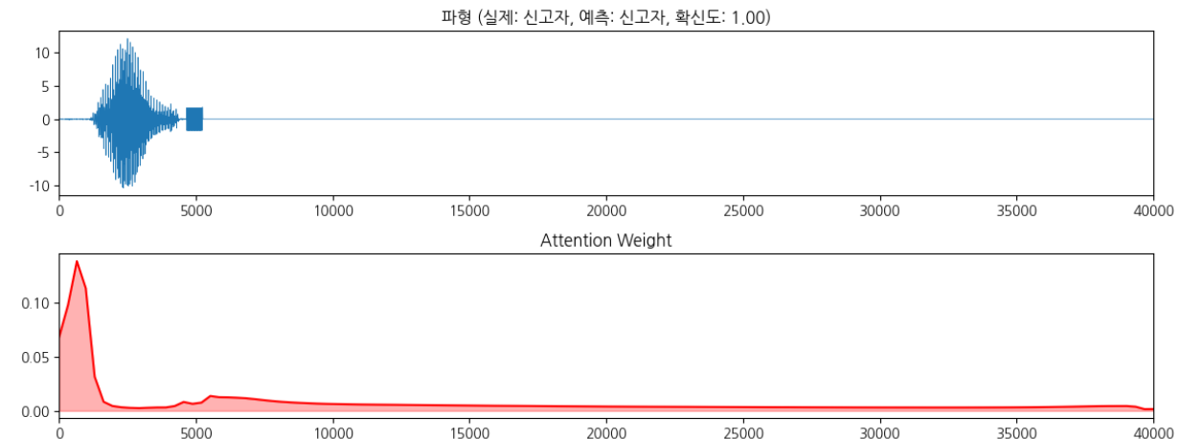
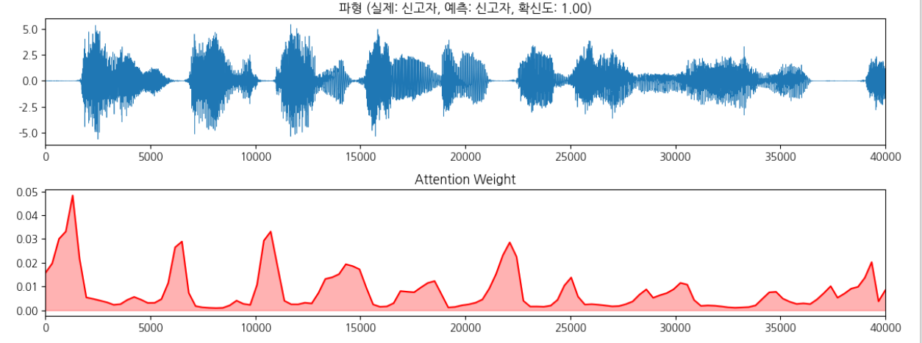
03
Attention Pooling 검증
패딩 구간은 무시하고, 발화가 시작되는 지점에 집중
샘플 #7 · 원본 0.33초, 패딩 86.9%
샘플 #2 · 원본 4.65초, 패딩 0%
패딩 구간 weight ≈ 0
실제 목소리가 있는 구간에만 weight가 집중된다
음성 뭉치의 시작 지점마다 weight 상승
단어 구간이 시작되는 순간에 반복적으로 높은 weight
멘토링 반영
Attention Map으로 검증해 보라는 조언 반영 · 3층(4차) 모델 기준
33

Slide 34
03
레이어 확장 실험
학습하는 층을 늘릴수록 성능이 개선 (90.47% → 93.00%)
층 | 최고 Epoch | 증감
3층 | 9 | -
5층 | 10 | +0.75%p
6층 | 14 | +0.61%p
7층 | 14 | +0.18%p
12층 | 14 | +0.99%p
12층 층별 학습률 차등(아래 층일수록 lr 감소) 적용, Epoch 13 lr 감소 직후 최고 기록
한계 층 수와 lr 차등이 동시에 바뀌어 효과가 분리되지 않음
※ 모든 수치는 1회 실행 결과
34

Slide 35
03
12층 학습 곡선
15 epoch 동안 train과 val이 함께 올랐고 과적합 신호는 없음
Epoch별 정확도 (%)
93.00%
Epoch 14 최고 Val Acc
Val Loss 0.1463
0.12%p
Epoch 14 Train 92.88%
Val 93.00%
Epoch 13 종료 시 학습률 감소(1e-5 → 5e-6), 다음 Epoch 14에서 최고 기록
Epoch 15는 92.87%로 소폭 하락, 총 소요 1,214.5분 (약 20.2시간)
저장 기준은 Val Loss 최저이며, 본 학습에서는 Val Acc 최고와 같은 Epoch 14
※ Train Acc는 Dropout이 켜진 상태로 epoch 동안 누적한 값이라 실제보다 낮게 나올 수 있음
35

Slide 36
03
짧은 발화 병목
오류의 약 90%가 2.5초 이하 발화
구간별 오류 비중 (%)
발화 길이 | 발화 수 | 정확도 | 오류 비중
0~1초 | 55,787 | 88.19% | 45.3%
1~2.5초 | 75,022 | 91.38% | 44.5%
2.5~4.2초 | 28,345 | 96.26% | 7.3%
4.2초~ | 17,630 | 97.55% | 3.0%
2.5초 이하 발화는 전체의 약 74%이지만 오류의 89.8%를 차지
팀원의 4.2초 모델 분석에서도 오류의 약 91%가 2.5초 이하
12층 모델도 같은 경향: 0~1초 90.39% vs 4.2초~ 98.13%
※ 6층 모델(91.83%) 기준 분석. 6층 체크포인트는 소실되어 분석 결과 기록만 남음
36

Slide 37
03
짧은 발화 개선 시도
입력·학습 방식 조정으로는 짧은 발화 문제를 해결하지 못함
시도 | 결과 | 판단
짧은 발화 증강 (6층) | 91.83% → 91.41% | 미채택: 목표 구간 개선 없음, 대원 recall 0.88 → 0.865
duration 4.2초 (3층) | 90.47% → 91.00% | 미채택: 학습 81 → 145분/epoch, 오류의 91%가 2.5초 이하라 병목과 무관
가변 길이 bucketing (7층) | 0.9127 (7층 2.5초 0.9201) | 미채택: 긴 발화는 개선, 짧은 발화(~1초)는 -1.9%p
짧은 발화 loss 가중치 2배 | 0.9074 (4차 0.9047) | 미채택: +0.27%p로 재현 편차 수준
패딩 마스킹 | 0.9100 → 0.9104 | 미채택: 변화 없음, 패딩이 주원인이 아님
길이별 가변 패딩은 허용된다는 답변으로 bucketing 실험 수행 · 결론: 원인을 데이터에서 찾기로 함
멘토링 반영
37

Slide 38
03
증강 실험 상세
짧은 발화를 더 학습시켜도 목표 구간은 개선 없음
재료: 2.5초 이상 발화에서 구간을 잘라 새 샘플로 추가
길이: 0.3~1.0초 50%, 1.0~2.5초 50% (균등 배분), 위치는 발화 내 랜덤
규모: train 703,394 → 약 886,700 (+약 26%), 6층 기준 15 epoch
해석: 잘라 만든 인위적 짧은 발화가 자연스러운 짧은 발화와 다르거나 화자 분포가 치우쳤을 가능성 (미확인)
증강 전 / 후 구간별 정확도 (%)
91.83% → 91.41%
전체 Val Acc
88.19% → 87.61%
0~1초 정확도
0.88 → 0.865
대원 recall (신고자 0.95 → 0.959)
※ 학습 로그 최고값은 91.48%(Epoch 14), 저장 체크포인트 재평가 값은 91.41%
38

Slide 39
03
duration·패딩 계열 실험
입력 길이와 패딩 처리를 바꿔도 개선은 +0.5%p 안팎에 그침
실험 | 설정 | 결과 | 해석
duration 4.2초 | WavLM 3층, 입력 2.5초 → 4.2초 | 91.00% (4차 90.47% 대비 +0.53%p) epoch당 145분 | 긴 발화는 개선, 짧은 구간(~1초)은 86.9%로 6층(88.19%)보다 낮음
패딩 마스킹 | 4.2초 + 패딩 구간을 모델이 보지 않게 처리 | 0.9100 → 0.9104 | 패딩이 주원인이 아님. 오류 11건 청취: 9건은 ‘네/예’ 공통 응답, 2건은 라벨 오류
짧은 발화 loss 가중치 | 2.5초 + 패딩 마스킹 + ~1초 발화 loss 2배 | 0.9074 (4차 0.9047 대비 +0.27%p) | 재현 편차 수준
가변 길이 bucketing | 7층, 길이별 다른 패딩 | 0.9127 (Epoch 8) | 긴 발화는 개선, 짧은 발화(~1초) -1.9%p로 상쇄. 7층+2.5초(0.9201)보다 낮음
길이별 가변 패딩은 허용된다는 답변으로 bucketing 수행 (근거를 논리적으로 서술할 것)
멘토링 반영
※ 이 네 실험은 팀원(연서) 담당
39

Slide 40
03
앙상블 검토
전체는 소폭 올랐지만, 가장 어려운 구간이 나빠지는 양상
발화 길이 | 12층 | ECAPA | 앙상블
0~1초 | 90.39% | 88.35% | 90.26%
1~2.5초 | 92.26% | 91.57% | 92.35%
2.5~4.2초 | 96.90% | 96.88% | 97.08%
4.2초~ | 98.13% | 98.27% | 98.58%
전체 | 93.00% | 92.07% | 93.15%
81.7%
12층 오답 중
ECAPA와 겹침
-0.13%p
0~1초 구간
앙상블 증감
제출 방식과 상충
--ckpt_path 하나, 1회 실행 → 체크포인트 2개와 서로 다른 라이브러리가 필요
전체 Acc는 올랐지만, ECAPA 또한 WavLM에서 막히는 부분과 동일하게 막힘 (오히려 낮은 수치)
멘토링 반영
앙상블은 마지막 단계에서 시도하라는 조언 반영 · 자체 val 기준, 가중치 0.6 : 0.4는 세밀 튜닝 없음
40

Slide 41
03
최종 성능
공식 Validation 기준 92.64%, 짧은 구간이 병목으로 남음
93.00%
자체 분할 val
발화 조각 176,784
92.64%
공식 Validation
발화 조각 110,743
12층 구간별 정확도 (자체 val)
자체 val 93.00%와 공식 Validation 92.64%의 격차는 0.36%p
마스킹 비율은 12.19% vs 12.35%로 거의 같아 원인이 아님
자체 val은 체크포인트 선정에 쓰였으므로, 선정에 쓰이지 않은 공식 Validation 수치를 대표 성능으로 사용
※ 격차의 통계적 유의성은 통화 단위로 검증하지 않음
41

Slide 42
03
오류 분석
대원을 신고자로 틀리는 오류가 3.9배 많음 (6,486 vs 1,665)
Confusion Matrix (공식 Validation)
지표 | 대원(0) | 신고자(1)
precision | 0.97 | 0.90
recall | 0.88 | 0.97
support | 53,223 | 57,520
예측 = 대원
예측 = 신고자
실제 = 대원
46,737
6,486
대원 recall 저하와 신고자 precision 저하는 같은 오류(대원을 신고자로 예측)를 두 방향에서 본 것
팀원의 ResNet34, Wav2Vec2에서도 같은 방향의 비대칭이 관찰됨
실제 = 신고자
1,665
55,855
※ 12층 모델, 공식 Validation(3,640통화) 기준
42

Slide 43
03
원인 가설 검증
가설 세 개를 순서대로 검증해 기각하거나 확정
가설 1
클래스 불균형
가설 2
발화 길이
가설 3
개인정보 비식별화 구간
train 대원 48.0% : 신고자 52.0%
4%p 차이로는 9%p 격차를 설명할 수 없음
대원이 평균 0.30초 짧음 (t=-30.03, p<0.001)
1.5~2.5초로 통제해도 대원 0.8907 / 신고자 0.9801로 격차 그대로
대원 오판의 85.6%가 포함 (대원 전체 중 7.6%)
길이를 통제해도 recall 0% vs 97.4%
기각
기각
확정
43

Slide 44
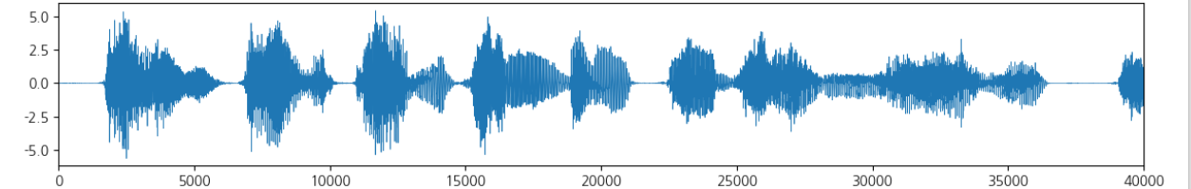
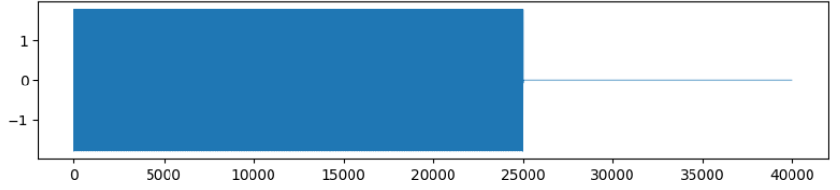
03
핵심 발견: 개인정보 구간
개인정보 구간에서는 대원 발화가 거의 전부 신고자로 오판
정상 발화 (정규화 파형)
비교 | 결과
대원 오판 중 [개인정보] 포함 | 85.6% (1,220 / 1,426)
대원 전체 중 포함 | 7.6% (같은 구간, 샘플 500개)
1.0~2.0초 통제, 대원 | 포함 recall 0.0000 미포함 0.9741
전체 대원 | 포함 0.0735 / 미포함 0.9682
전체 신고자 | 포함 0.9592 / 미포함 0.9730
[개인정보] 구간 (정규화 파형)
화자 신호가 없는 입력에서는 모델이 다수 클래스(신고자)로 예측한 것으로 해석
마스킹 비율: Training 12.4%, 공식 Validation 12.35%
※ 85.6%와 7.6%는 1.5~2.5초 구간 기준 · 대체 신호의 정확한 종류는 확인하지 못함
44

Slide 45
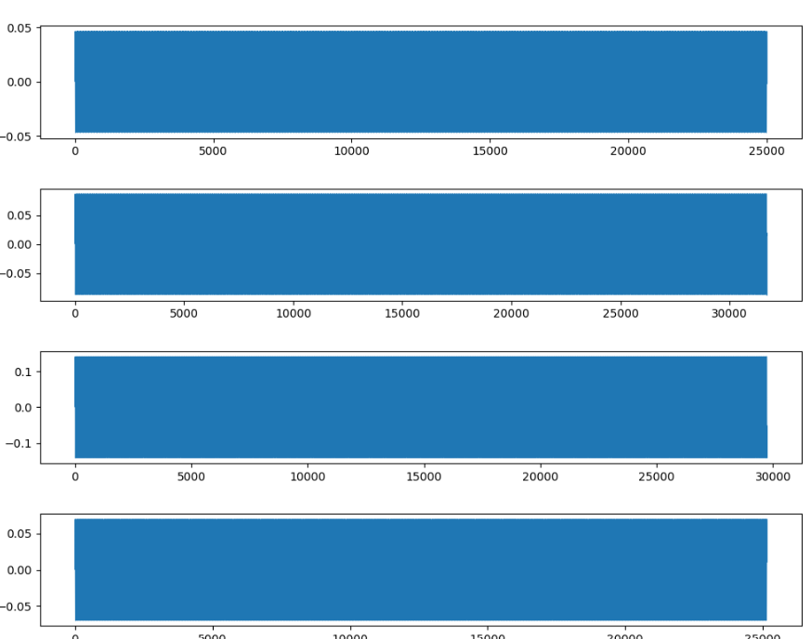
03
개인정보 구간 추가 확인
대체 신호는 확인한 4개 샘플 모두 같은 형태였고, Training에도 같은 비율로 존재
12.4%
Training 샘플 1,000개 중 포함 (124개)
12.35%
공식 Validation 마스킹 비율
화자 분포: 전체 Training vs 마스킹 구간 (%)
마스킹 구간은 신고자가 더 많은데도 오판은 대원에 집중됨 → 화자 신호가 없을 때 신고자로 예측하는 편향으로 해석
※ 좌: [개인정보] 구간 4개 샘플의 원본(정규화 전) 파형. 진폭은 샘플마다 다르지만(±0.05~0.14) 모두 처음부터 끝까지 일정한 형태
45

Slide 46
03
마스킹 제외 성능
비식별화 구간을 제외하면 97.07%이고, 화자 간 격차가 사라짐
9.3%p → 0.5%p
대원·신고자 recall 격차
 | 포함 | 제외
Accuracy | 92.64% | 97.07%
대원 recall | 87.8% | 96.8%
신고자 recall | 97.1% | 97.3%
recall 격차 | 9.3%p | 0.5%p
※ 원인 규명을 위한 분석용 재계산이며 대회 평가 수치가 아님 (제출 파일은 모든 발화를 예측함)
46

Slide 47
03
용어 구분: 두 가지 마스킹
‘마스킹’은 서로 다른 두 현상을 가리킴
구분 | 패딩 마스킹 (남연서) | 개인정보 비식별화 구간 (변진호)
정의 | 패딩 구간을 모델이 보지 않게 가리는 기법 | 원본 음성이 비식별화 과정에서 신호로 치환된 구간
성격 | 모델 입력 처리 방식 | 데이터 자체의 특성
결과 | 0.9100 → 0.9104 (변화 없음) | 대원 recall 0% vs 97.4%
결론 | 짧은 발화 오류의 주원인이 아님 | 대원 recall 저하의 핵심 원인
짧은 발화 오류 11건을 직접 들어본 결과 9건(82%)은 ‘네/예’ 같은 양쪽 공통 응답, 2건(18%)은 라벨 오류 → 두 원인은 공존
47

Slide 48
03
계산 효율성
9,400만 파라미터 모델이 11만 발화를 5분 36초에 추론
94,384,243
Total 파라미터
85,462,771
Active 파라미터 (90.55%)
336.40초
Validation 전체 추론
(111,947 발화)
약 3.00ms
샘플당 평균 추론시간
항목 | 내용
학습 환경 | RTX 3080 10GB · i7-13700K · RAM 128GB / batch 32, 약 20.2시간 (15 epoch)
추론 환경 | RTX 3080 / 싱글 프로세스 (num_workers=0)
Validation 추론 batch size | 16
48

Slide 49
04
미션 3. 환자 증상 인식
49

Slide 50




본 콘텐츠는 한국지능정보사회진흥원(NIA)의 동의없이 무단 사용할 수 없으며
상업적 목적으로 이용을 금합니다.

Slide 51








